Slide 1
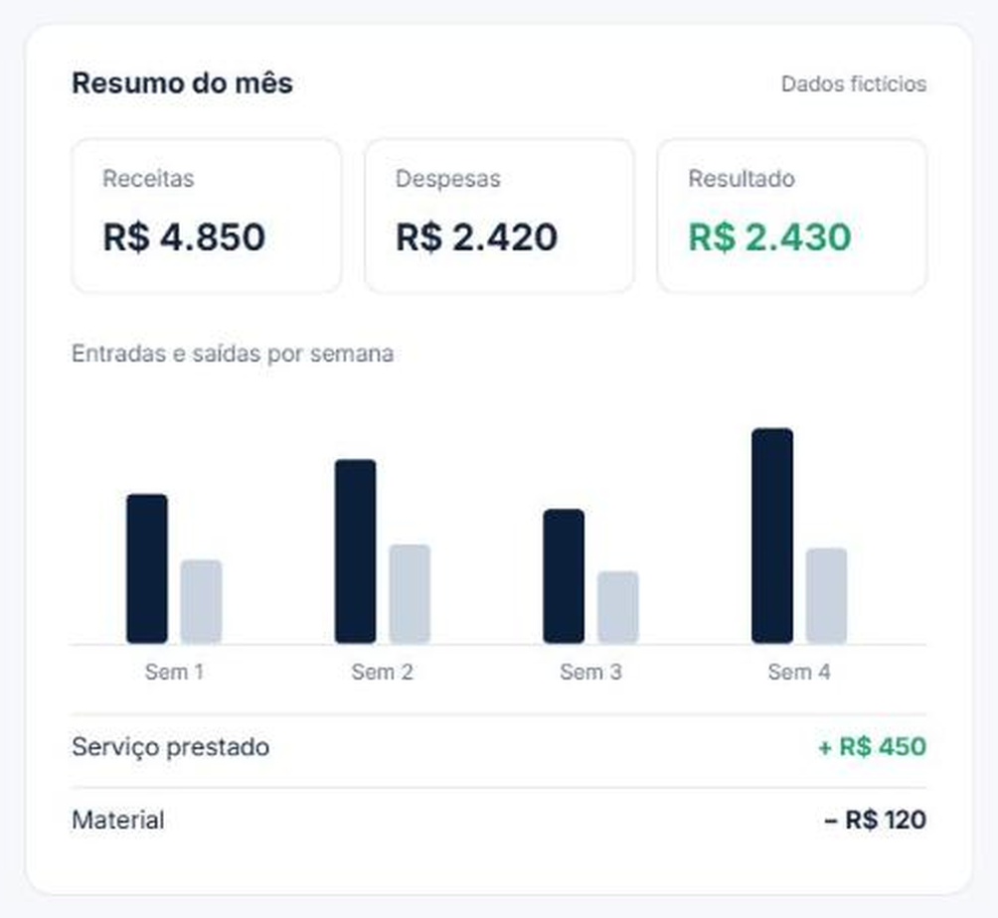
Ozzy Finances
PRODUCT DISCOVERY · PITCH DE VALIDAÇÃO
Da hipótese à evidência
Controle financeiro simples para pequenos empreendedores: quanto entrou, quanto saiu e quanto realmente sobrou.
O problema existe de fato? A proposta desperta interesse?
Captura da landing page · dados fictícios
Notes:
[≈15 s] Este é o Ozzy Finances, uma proposta de controle financeiro simples para pequenos empreendedores. Mas hoje eu não venho vender uma ideia: venho contar como investigamos se o problema existe de fato e se a proposta desperta interesse, e o que decidimos a partir disso.

Slide 2
O problema e a hipótese inicial
O PROBLEMA
Pequenos empreendedores e autônomos podem ter dificuldade para manter o controle financeiro em dia e enxergar receitas, despesas e lucro.
Hipótese inicial — antes de ouvir usuários
Finanças misturadas
Dinheiro pessoal e do negócio na mesma conta.
Registros que não se mantêm
Falta de tempo e esquecimento.
Lucro pouco claro
Dificuldade para precificar e decidir.
Entradas
−
Saídas
=
Lucro real
+ R$
− R$
?
Suposições da equipe. O que os participantes relataram está nas evidências.
Ozzy Finances · 2/7
Notes:
[≈35 s] O ponto de partida foi uma suposição nossa: pequenos empreendedores e autônomos teriam dificuldade para manter o controle financeiro em dia e para enxergar quanto realmente sobra. Imaginávamos três causas: a mistura entre o dinheiro pessoal e o do negócio; registros que não se sustentam, por falta de tempo ou esquecimento; e a dificuldade de entender o lucro real para definir preços e decidir. É importante frisar que, até aqui, isso era hipótese da equipe, não relato de usuário. O passo seguinte foi justamente colocá-la à prova.

Slide 3
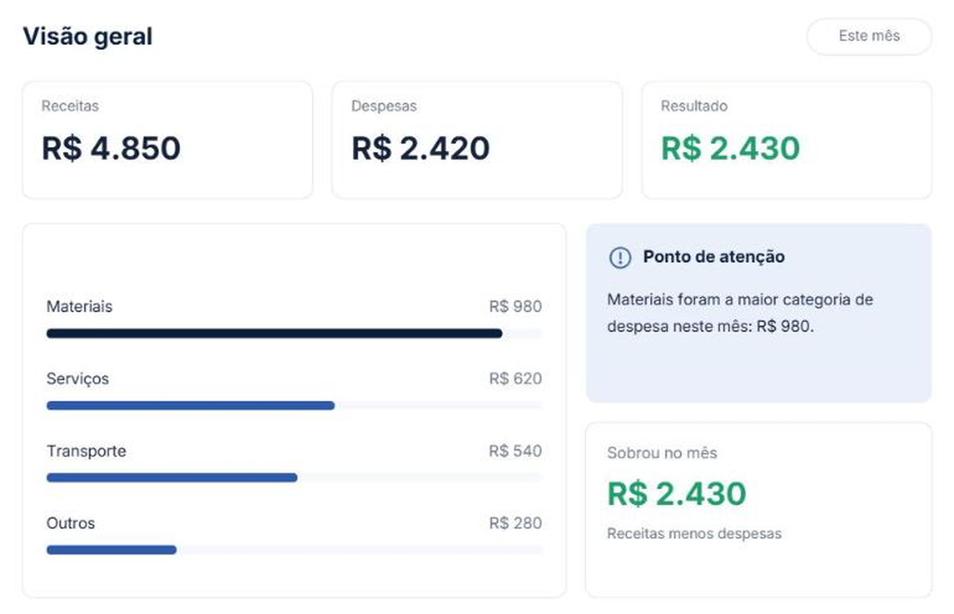
Do registro à clareza sobre o lucro
A SOLUÇÃO PROPOSTA
01
Registrar
Anotar e organizar receitas e despesas sem complicação.
02
Entender
Ver para onde o dinheiro vai e quanto sobrou.
03
Decidir
Usar o lucro real para apoiar decisões.
A validar: categorização e síntese por IA. Nada disso foi implementado ou testado.
Mockup da landing page · exemplo ilustrativo, dados fictícios
Benefícios pretendidos, não funcionalidades entregues.
Ozzy Finances · 3/7
Notes:
[≈30 s] A partir dessa hipótese, desenhamos a proposta do Ozzy Finances: simplificar o controle financeiro em três movimentos. Registrar receitas e despesas sem complicação, entender para onde o dinheiro está indo e, com isso, decidir melhor. A tela que vocês veem é um mockup da nossa landing page, com dados fictícios: ela representa a proposta, não um produto pronto. Recursos como categorização automática por inteligência artificial aparecem aqui apenas como possibilidades a validar.

Slide 4
Validação em duas etapas
OS EXPERIMENTOS
Etapa 1
Etapa 2
Decisão
4
Descoberta do problema
15
Validação da proposta
Formulário de descoberta sobre o comportamento financeiro atual, as dificuldades e as necessidades.
Landing page com a proposta e formulário de interesse em testar a solução.
respostas
respostas
A etapa 2 mediu a percepção da proposta e o interesse declarado — não o uso de um produto funcional.
Nenhum MVP funcional foi testado nesta fase.
Ozzy Finances · 4/7
Notes:
[≈35 s] A validação aconteceu em duas etapas. Na primeira, de descoberta, aplicamos um formulário para entender como as pessoas controlam suas finanças hoje e onde sentem dificuldade: tivemos quatro respostas. Na segunda, publicamos uma landing page com a proposta do Ozzy Finances e um formulário de interesse em testar a solução, que recebeu quinze respostas. Um cuidado importante: essa segunda etapa avaliou a proposta de valor e o interesse declarado. Ninguém usou um produto funcional, então ainda não medimos comportamento de uso.

Slide 5
O que 15 respondentes disseram
EVIDÊNCIAS COM USUÁRIOS
Interesse em testar gratuitamente
Dificuldades mais citadas na etapa 2
3
Mistura de finanças pessoais e do negócio
3
Não saber se há lucro ou prejuízo
6
6
3
3
Falta de tempo para cuidar das finanças
Sim · 40%
Talvez · 40%
Não · 20%
Situações relatadas: saber quanto realmente sobra, calcular o custo por produto e entender a rentabilidade de cada serviço.
Etapa 1 (4 respostas): registros difíceis de manter, falta de tempo, esquecimento e resultado pouco claro.
% sobre os 15 respondentes, não sobre visitantes. Múltipla escolha: seleções não excludentes.
Ozzy Finances · 5/7
Notes:
[≈50 s] E o que encontramos? Na primeira etapa, as quatro respostas apontaram na direção da hipótese: dificuldade de manter os registros, falta de tempo, esquecimento e pouca clareza sobre o resultado. Na segunda, das quinze pessoas que responderam, seis disseram que querem testar gratuitamente, seis responderam "talvez" e três não têm interesse agora. Esses percentuais valem para quem respondeu o formulário, não para todos que visitaram a página. Entre as dificuldades, três temas tiveram três seleções cada: a mistura de finanças pessoais e do negócio, não saber se há lucro ou prejuízo e a falta de tempo. Mais revelador do que os números foram os relatos: empreendedores que não conseguem dizer quanto realmente sobra, calcular o custo por produto ou saber quais serviços compensam. É aí que o problema ganha rosto.

Slide 6
O que os dados confirmaram e contrariaram
LEITURA DOS DADOS
Sinais favoráveis
Limitações e contradições
Dificuldade real para manter registros e entender o resultado.
Interesse declarado: 6 pessoas aceitaram testar gratuitamente.
Relatos concretos sobre custos, lucro e rentabilidade por serviço ou produto.
Nem todos viram o problema como relevante para si.
Parte já usa sistemas de gestão ou tem necessidades mais complexas.
“Talvez” é interesse ainda incerto.
Não medimos uso recorrente, retenção, disposição a pagar nem IA.
Sem dados de visitantes e cliques: não há taxa de conversão.
Sinais iniciais de validação, não prova de viabilidade comercial.
Amostra pequena e não representativa do mercado.
Ozzy Finances · 6/7
Notes:
[≈40 s] Como ler tudo isso com honestidade? De um lado, há sinais favoráveis: a dificuldade com registros e com o resultado financeiro se repetiu, seis pessoas aceitaram testar e os comentários trouxeram situações bem concretas. De outro, há limites claros. Nem todos se reconheceram no problema; alguns já usam sistemas de gestão ou precisam de algo mais complexo; e um "talvez" não é um sim. Também não medimos uso recorrente, retenção nem disposição a pagar, e, sem dados de visitantes, não temos taxa de conversão da página. Por isso tratamos esses resultados como sinais iniciais, não como prova de viabilidade comercial.

Slide 7
PERSEGUIR COM AJUSTES
DECISÃO
PRÓXIMOS PASSOS
1
Focar em prestadores de serviço e autônomos com controle manual ou irregular.
2
Prototipar o fluxo básico: registrar receitas e despesas e ver o resultado.
O problema mostrou sinais de relevância e a proposta gerou interesse inicial. Seguem em aberto o público prioritário, a experiência ideal e a disposição a pagar.
3
Testar com usuários reais por período definido: mantêm os registros? Ajuda a decidir?
4
Investigar a disposição a pagar antes de ampliar o desenvolvimento.
5
Avaliar IA só depois de comprovar a utilidade do fluxo básico.
Ouvir usuários não confirmou a ideia inteira — mostrou onde vale a pena construir.
Ozzy Finances · 7/7
Notes:
[≈35 s] Diante disso, nossa decisão é perseguir, com ajustes. O problema mostrou relevância e a proposta gerou interesse, mas ainda não sabemos quem é o público prioritário, qual é a experiência ideal nem se as pessoas pagariam. Por isso, o próximo passo é focar em prestadores de serviço e autônomos com controle manual, construir um protótipo simples do fluxo básico e testá-lo com usuários reais, observando se mantêm os registros e se isso ajuda em decisões concretas. Inteligência artificial fica para depois. Ouvir usuários não confirmou a ideia inteira: mostrou onde vale a pena construir. Obrigado.

